Slide 1



Slide 2
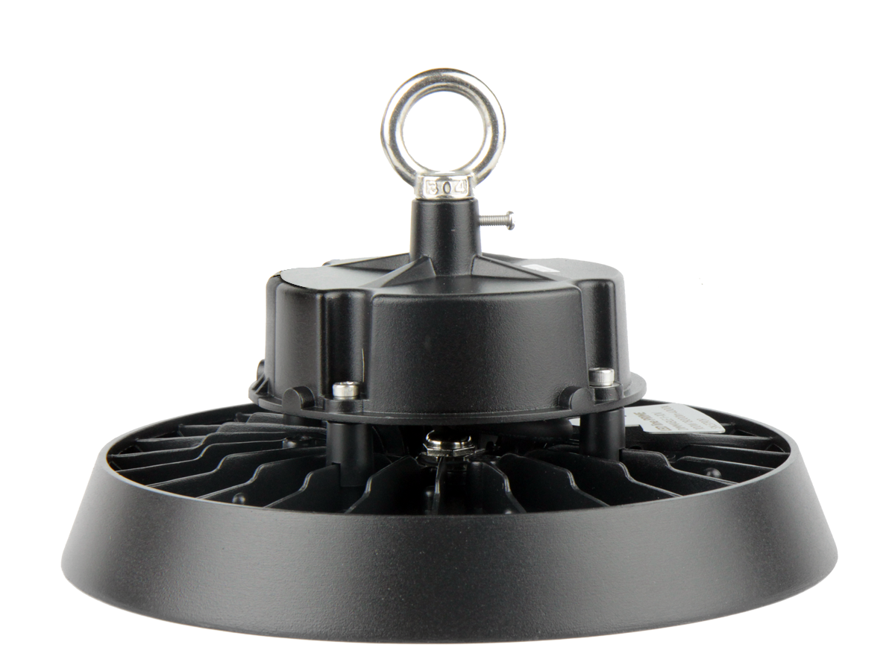
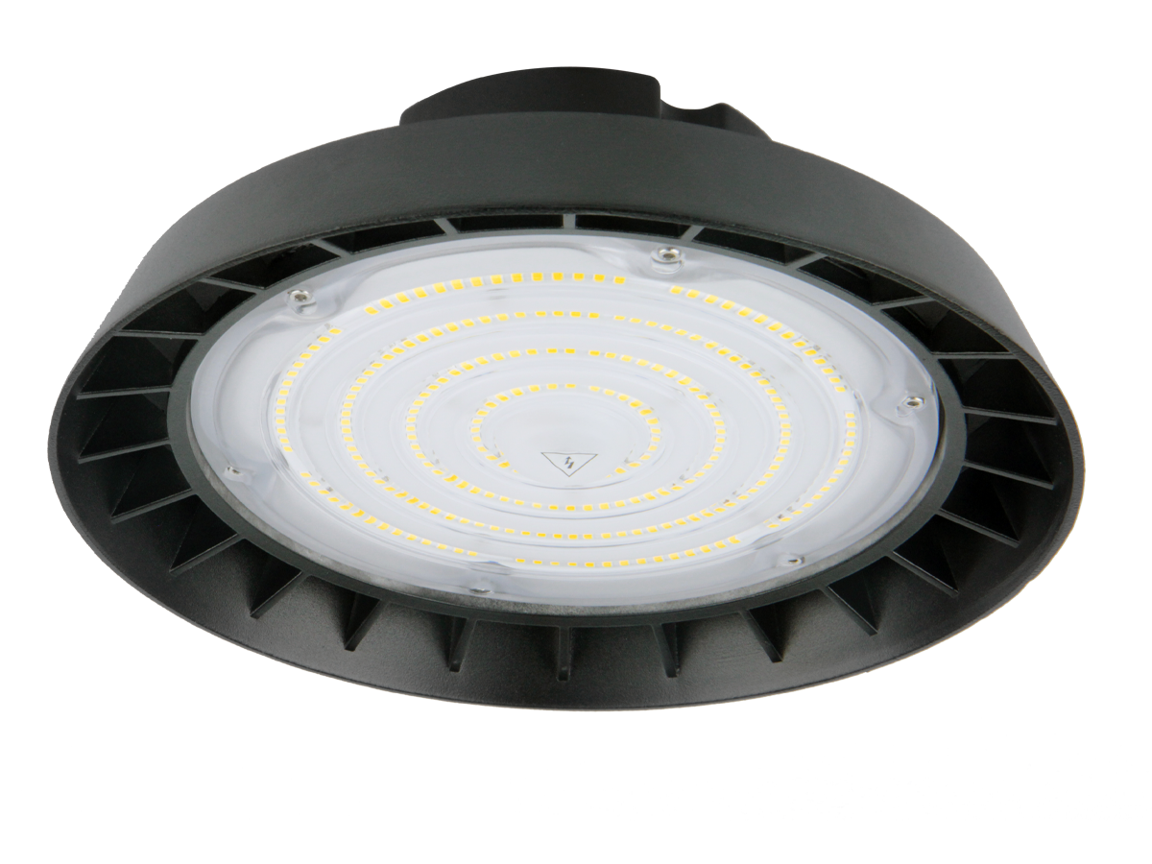
LED line PRIME PHANTOM UFO high bay 100W 4000K 180lm/W 1-10V - PARAMETRY
WYDAJNOŚĆ ŚWIETLNA 180 lm/W
TRZY WARIANTY MOCY 100/150/200W
KLASA SZCZELNOŚCI IP65
IK08 / MOŻLIWOŚĆ DEKLARACJI IK10
L70B50 – 75 000H
L90B50 – 50 000H
ODPORNOŚĆ NA TZW. PYŁ PRZEWODZĄCY
KĄT 60/90/120 REGULOWANY SOCZEWKĄ
GWARANCJA 5 LAT

Slide 3
LED line PRIME PHANTOM UFO high bay 100W 4000K 180lm/W 1-10V - KORZYŚCI
TRZY KĄTY ROZSYŁU W JEDNEJ MOCY ŚWIATŁA REGULOWANE SOCZEWKĄ
ZASILACZ SOSEN 1-10V W STANDARDZIE
MOŻLIWOŚĆ STOSOWANIA W TRUDNYCH WARUNKACH ŚRODOWISKOWYCH – IP65, ODPORNOŚĆ NA PYŁ PRZEWODZĄCY
METALOWY / WKRĘCANY UCHWYT DO PODWIESZENIA ORPAWY W KOMPLECIE
INSTRUKCJA MANUALNA - OZNACZENIE KODEM QR NA OPAKOWANIU OPRAWY ( JĘZYK PL, EN, DE )

Slide 4
LED line PRIME PHANTOM UFO high bay 100W 4000K 180lm/W 1-10V - KORZYŚCI
KLOSZ Z POLIWĘGLANU ODPORNY NA USZKODZENIA IK08/IK10
WYSOKA TRWAŁOŚĆ OPRAWY – REDUKCJA DODATKOWYCH KOSZTÓW W POSTACI EWENTUALNEJ WYMIANY ( L70/L90B50 ( OD 50 000 DO 75 000 H)
OZNACZENIE KLASĄ D BEZPOŚREDNIO NA OPRAWIE – ODPORNOŚC NA PYŁ PRZEWODZĄCY

Slide 5
LED line PRIME PHANTOM UFO high bay 100W 4000K 180lm/W 1-10V - KORZYŚCI
ZAKRES TEMPERATUROWY PRACY OPRAWY -30 ÷ 45 °C ( DOTYCZY ŚRODOWISKA Z PYŁEM PRZEWODZĄCYM ). W PRZYPADKU STANDARDOWYCH WARUNKÓW PRACY MOŻNA DEKLAROWAĆ ZAKRES PRACY DO 60 °C.
WSPÓŁPRACA Z SENSORAMI MERRYTEK SERIA MC054 ( DAYLIGHT HARVESTING )

Slide 6
LED line PRIME PHANTOM UFO high bay 100W 4000K 180lm/W 1-10V - ZASTOSOWANIE
HALE PRZEMYSŁOWE
OBIEKTY SPORTOWE – SALE GIMNASTYCZNE / HALE SPORTOWE
OBIEKTY O PODWYŻSZONEJ WILGOTNOŚCI
MAGAZYNY WYSOKIEGO SKŁADOWANIA
OBIEKTY O WYSOKICH TEMPERATURACH PANUJĄCYCH WEWNĄTRZ ( DO 60 °C W PRZYPADKU BRAKU PYŁU PRZEWODZĄCEGO, DO 45 °C W PRZYPADKU OBECNOŚCI PYŁU PRZEWODĄCEGO ).

